Slide 1
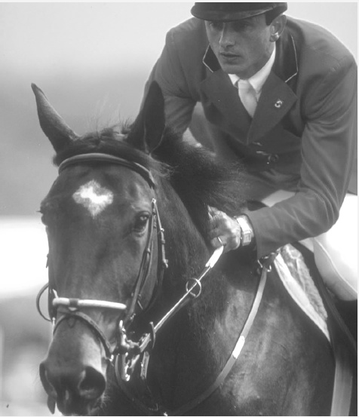
BAB 6 SISTEM PERNAPASAN
Tujuan Pembelajaran
Setelah mempelajari bab ini, siswa diharapkan dapat:
• Mengidentifikasi struktur, fungsi dan proses sistem pernafasan pada manusia.
• Menjelaskan struktur, fungsi, dan proses sistem pernafasan manusia.
• Membandingkan struktur, fungsi, dan proses repirasi pada manusia dan hewan.
• Mengidentifikasi kelainan yang terjadi pada sistem pernafasan.
• Memberi contoh teknologi yang berhubungan dengan kelainan yang terjadi pada sisitem pernafasan.
• Menjelaskan bahaya rokok bagi kesehatan .

Slide 2
PENDAHULUAN
Pernapasan dapat diartikan sebagai proses yang dilakukan oleh organisme untuk menghasilkan energi dari hasil metabolisme.
Ada dua macam pernapasan, yaitu:
Pernapasan luar (eksternal) meliputi proses pengambilan O2 dan pengeluaran CO2 dan uap air antara organisme dengan lingkungannya.
Pernapasan dalam (internal) disebut juga pernapasan seluler karena pernapasan ini terjadi di dalam sel, yaitu di dalam sitoplasma dan mitokondria.

Slide 3
SISTEM PERNAPASAN MANUSIA
Rongga hidung
Faring
Laring
Trakea
Bronkus
Paru-paru
Sel-sel tubuh
Alveolus

Slide 4
Alat Pernapasan Manusia
Rongga Hidung
Rongga hidung yang dilengkapi dengan silia dan selaput lendir yang berguna untuk menyaring debu, melekatkan kotoran pada rambut hidung, mengatur suhu udara pernapasan, dan menyelidiki adanya bau udara.
Faring
Faring (rongga tekak) merupakan rongga pertigaan ke arah saluran pencernaan (esofagus), saluran pernapasan (batang tenggorok), dan saluran ke rongga hidung.
Membran sel
Dalam laring terdapat selaput suara yang ketegangannya diatur oleh serabut-serabut otot sehingga dapat mengatur tinggi rendah nada suara yang diperlukan.

Slide 5
Alat Pernapasan Manusia
Trakea
Trakea terletak di daerah leher di depan kerongkongan (esofagus). Trakea merupakan pipa yang terdiri dari gelang-gelang tulang rawan. Bagian pangkal selalu dalam keadaan terbuka. Di daerah dada, trakea bercabang dua; satu ke kiri dan satu ke kanan, yang disebut bronkus (cabang batang tenggorok). Tempat percabangan ini disebut bifurkasi.
Bronkus dan Paru-paru
Bronkus masuk ke dalam paru-paru. Di dalam paru-paru, bronkus sebelah kanan bercabang tiga, sedangkan bronkus sebelah kiri bercabang dua, sama jumlahnya dengan jumlah lobus paru-paru. Cabang bronkus disebut bronkiolus.

Slide 6
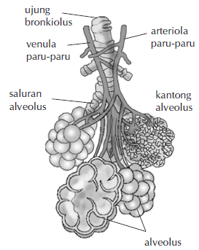
Alat Pernapasan Manusia
Bronkiolus dan Aveolus
Bronkiolus berakhir sebagai gelembung gelembung halus yang disebut alveolus. Alveolus diselubungi oleh pembuluh darah kapiler tempat terjadinya difusi O₂ dan CO₂.

Slide 7
Proses Pernapasan
Proses pengambilan udara masuk ke dalam tubuh disebut inspirasi atau menarik napas. Pengeluaran udara dari dalam tubuh disebut ekspirasi atau mengembuskan napas.
Ada dua macam mekanisme pernapasan, yaitu,
Pernapasan dada terjadi karena gerakan tulang-tulang rusuk oleh otot-otot antarrusuk (interkostal).
Pernapasan perut terjadi karena gerakan otot diafragma (sekat rongga badan yang membatasi rongga dada dan rongga perut).

Slide 8
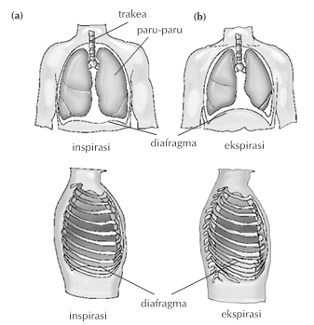
Proses Pernapasan
Inspirasi
Inspirasi terjadi jika otot-otot antarrusuk melakukan kontraksi sehingga tulang- tulang rusuk dan tulang dada terangkat ke atas. Otot diafragma berkontraksi akibatnya, rongga dada membesar. menyebabkan paru-paru ikut membesar, akibatnya tekanan udara dalam paru-paru berkurang sehingga udara luar masuk.
Ekspirasi
Terjadi jika otot-otot antarrusuk relaksasi, yaitu tulang rusuk dan tulang dada turun kembali pada kedudukan semula sehingga rongga dada mengecil paru-paru ikut mengecil. Oleh karena volume paru-paru berkurang maka tekanan udara dalam paru-paru bertambah, akibatnya udara keluar
Mekanisme pernapasan (a) saat menarik napas dan (b) saat mengembuskan napas.

Slide 9
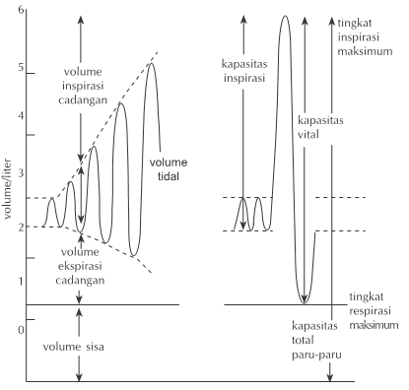
Proses Pernapasan
Volume Udara Pernapasan dalam Paru-paru
Dalam keadaan normal, volume udara inspirasi dan udara ekspirasi ±500 ml dan disebut udara pernapasan atau volume tidal.
Olahragawan dapat menambah udara cadangan inspirasi (udara komplementer) menjadi menambah cadangan ekspirasi udara suplementer) menjadi ±1.500 ml. Sementara itu, ±1.000 ml udara sisa yang selalu berada dalam paru-paru tidak dapat diekspirasikan, disebut udara residu.
Jumlah udara pernapasan ±3.500 ml disebut kapasitas vital paru-paru. Kapsitas vital paru-paru ditambah udara residu disebut kapsitas total.

Slide 10
Proses Pernapasan
Gas O ₂ dan CO₂ dalam Tubuh
Pengangkutan oksigen dalam tubuh dilakukan oleh plasma darah dan hemo- globin (Hb). Sebagian besar oksigen diangkut oleh Hb dalam bentuk oksimioglobin (tersimpan dalam otot) dan oksihemoglobin (tersimpan dalam darah merah); hanya 2−3% saja oksigen yang larut dalam plasma. Hemoglobin dapat mengikat dan melepaskan oksigen dalam reaksi bolak- balik sebagai berikut.
Proses pengikatan dan pelepasan O₂ , CO₂ , serta tekanan oksigen.

Slide 11
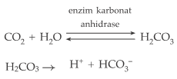
Proses Pernapasan
Gas O ₂ dan CO₂ dalam Tubuh
Pengangkutan CO dapat kita golongkan menjadi tiga cara:
Kurang lebih 5% CO larut dalam plasma membentuk asam karbonat dalam reaksi sebagai berikut.
CO₂ + H₂ O → H₂CO ₃
Pengangkutan CO₂ yang kedua dalam bentuk senyawa karbomino, yaitu CO₂ berdifusi ke dalam sel darah merah dan berikatan dengan amino NH₂.
Pengangkutan CO₃⁻ dalam bentuk ion HCO₃⁻ melalui proses pertukaran klorida.

Slide 12
Proses Pernapasan
Gas O ₂ dan CO₂ dalam Tubuh
Sebagian besar oksigen diangkut oleh Hb (hemoglobin) dalam bentuk oksimioglobin dan oksihemoglobin.
Sebagian besar ( ±65%) CO₂ diangkut dalam bentuk ion HCO₃⁻, yang disebut proses pertukaran klorida.

Slide 13
Kecepatan Pernapasan
Kecepatan pernafasan (frekuensi pernafasan) dipengaruhi oleh jenis kelamin, umur, suhu tubuh, posisi tubuh, dan kegiatan.

Slide 14
KELAINAN DAN GANGGUAN PADA SISTEM PERNAPASAN
Berkurangnya jumlah hemoglobin
Keracunan gas CN (sianida) dan atau CO (karbon monoksida)
Keracunan gas-gas ini menggangu proses pengikatan O₂ oleh darah karena gas CO dan CN memiliki daya ikat jauh lebih tinggi terhadap hemoglobin daripada daya ikat hemoglobin terhadap O₂.
Kanker paru-paru
Dapat dipicu oleh pulusi udara dan polusi asap rokok yang mengandung hidrokarbon termasuk benzopiren.
Emfisema
Terjadi karena jaringan paru-paru kehilangan elastisitas akibat gangguan jaringan elastik dan kerusakan dinding diantara alveoli.

Slide 15
KELAINAN DAN GANGGUAN PADA SISTEM PERNAPASAN
Kanker paru-paru
Terjadi akibat penyempitan saluran pernafasan. Asma ditandai dengan mengi ( wheezing ), batuk, dan rasa sesek dada secara berkala atau kronis. Penyempitan saluran pernapasan dapat disebabkan oleh hal berikut:
sumbatan jalan napas yang sebagian reversibel
radang jalan napas sehingga merusak sel epitel saluran napas
reaksi yang berlebihan pada jalan napas terhadap berbagai rangsang, misalnya reaksi alergi.
TBC (tuberkulosis)
TBC yang dapat mengganggu proses difusi oksigen karena timbulnya bintil-bintil kecil pada alveolus yang disebabkan bakteri Mycobacterium tuberculosis. Penderita biasanya batuk berat, yang dapat disertai batuk darah dan badan menjadi kurus.

Slide 16
KELAINAN DAN GANGGUAN PADA SISTEM PERNAPASAN
Pneumonia
Infeksi bakteri Diplococcus pneumoniae menyebabkan penyakit pneumonia
Radang
Radang pada bronkus disebut bronkitis, radang pada hidung disebut rinitis radang di sebelah atas rongga hidung disebut sinusitis, radang pada laring disebut laringitis, radang pleura disebut pleuritis.
Tronsilitis
Tonsilitis adalah peradangan pada tonsil (amandel). Tonsil adalah kelompok jaringan limfoid yang terdapat di rongga mulut.
Jika terjadi infeksi melalui mulut atau saluran pernapasan, tonsil dapat menyebabkan penyempitan saluran pernapasan.

Slide 17
MEROKOK DAN KESEHATAN
Berbagai penelitian membuktikan bahwa mrokok berbahaya bagi kesehatan. Merokok mengganggu saluran pernapasan, menyebabkan hilangnya nafsu makan, rasa mual, napas pendek, dan ketidakteraturan detak jantung.
Bahkan telah diketahui bahwa merokok menyebabkan penyakit saluran pernapasan kronis dan sering menyebabkan kematian. Perokok berpeluang besar terkena kanker paru-paru, tenggorokan, dan lidah. Selain itu, perokok juga dapat terkena emfisema dan bronkitis.

Slide 18
Kandungan rokok
Dari sekian banyak kandungan zat berbahaya dalam asap rokok, tiga bahan pokok yang paling berbahaya bagi kesehatan adalah nikotin, karbon monoksida, dan tar.
Nikotin
Dalam jumlah yang besar nikotin sangat berbahaya; 20-50 mg nikotin dapat menyebabkan pernapasan terhenti.
Nikotin menaikkan tekanan darah dan mempercepat denyut jantung, sehingga pekerjaan jantung lebih berat. Nikotin juga menyebabkan ketagihan.

Slide 19
Kandungan rokok
Karbon monoksida (CO)
Karbon monoksida merupakan gas beracun yang tidak berbau. Dapat mengakibatkan pembuluh darah menyempit dan mengeras sehingga mengakibatakan penyumbatan pembuluh darah.
Satu rokok yang dibakar mengandung 3-6% CO. Gabungan CO dengan nikotin dapat mengakibatkan para perokok menderita penyakit penyempitan dan penyumbat-an pembuluh darah
Tar
Tar adalah komponen dalam asap rokok yang tinggal sebagai sisa setelah nikotin dan tetesan-tetesan cairannya dihilangkan.
Tar mempunyai efek karsinogenik (menyebabkan kanker).

Slide 20
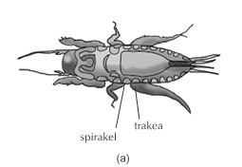
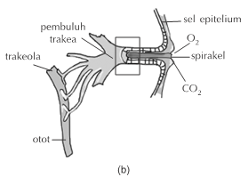
SISTEM PERNAPASAN HEWAN
Pernapasan pada Insecta
Insecta (serangga) bernapas dengan menggunakan tabung udara yang disebut trakea. Udara keluar masuk ke pembuluh trakea melalui lubang-lubang kecil pada eksoskeleton yang disebut stigma.
Jadi, pada Insecta, oksigen tidak diedarkan melalui darah, tetapi melalui trakea.
Sistem trakea pada insecta
Tabung-tabung trakea

Slide 21
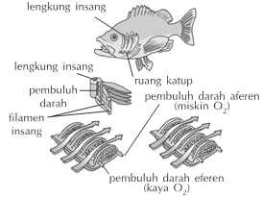
SISTEM PERNAPASAN HEWAN
Pernapasan pada Ikan
Ikan bernapas dengan insang yang terdapat di sisi kanan dan kiri kepala.
Selain berfungsi sebagai alat pernapasan, insang juga berfungsi sebagai alat ekskresi dan transportasi garam-garam.
Insang ikan tersusun atas bagian- bagian berikut ini.
Tutup insang (operkulum) berfungsi melindungi bagian kepala dan mengatur mekanisme aliran air sewaktu bernapas.
Membran brankiostega (selaput tipis di tepi operkulum), berfungsi sebagai katup pada waktu air masuk ke dalam rongga mulut.
Lengkung insang (arkus brankialis).
Lembaran (filamen) insang (holobran-kialis), berwarna kemerahan.
Saringan insang (tapis insang), ber- fungsi untuk menjaga agar tak ada benda asing yang masuk ke dalam rongga insang.

Slide 22
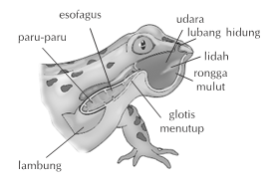
SISTEM PERNAPASAN HEWAN
Pernapasan pada Amphibia
Alat pernapasan pada Amphibia, misalnya katak, berupa paru-paru, kulit, dan insang. Pada stadium larva (berudu), hewan ini bernapas dengan insang luar. Paru-paru katak berjumlah sepasang. Struktur paru-paru katak berupa kantong tipis yang elastis, dilengkapi dengan lipatan-lipatan pada permukaan dinding dalamnya yang berguna untuk memper- luas permukaan. Pada permukaan dinding dalam terdapat kapiler-kapiler darah yang berfungsi mengangkut O₂ dari paru-paru ke jaringan-jaringan lain dan melepas CO₂ ke paru-paru.

Slide 23
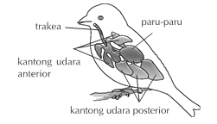
SISTEM PERNAPASAN HEWAN
Pernapasan pada Burung
Alat pernapasan burung adalah paru-paru. Paru-paru burung memiliki perluasan yang disebut kantong udara yang mengisi.
Susunan alat pernafasan burung:
Lubang hidung
Celah tekak pada dasar faring, berhubungan dengan trakea
Trakea
Siring (alat suara)
Bifurkasi trskea
Bronkus
Paru-paru

Slide 24
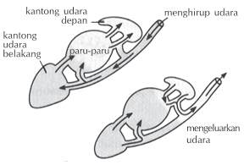
SISTEM PERNAPASAN HEWAN
Pernapasan pada Burung
Kantong udara berfungsi sebagai alat bantu pernapasan saat terbang, juga membantu memperbesar ruang siring sehingga dapat memperkeras suara. Kantong udara juga berfungsi hilangnya panas badan.
Mekanisme inspirasi dan ekspirasi pada burung

